Slide 1
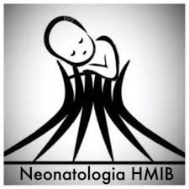



CONVULSÕES EM RECÉM-NASCIDOS SEM ENCEFALOPATIA HIPÓXICO-ISQUÊMICA FATORES DE RISCO ANTENATAIS E RELACIONADOS AO PARTO
Seizures in newborn infants without hypoxic ischemic encephalopathy - antenatal and labor-related risk factors: a case-control study.
Malmqvist O, Ohlin A, Ågren J, Jonsson M.J Matern Fetal Neonatal Med. 2020 Mar;33(5):799-805. doi: 10.1080/14767058.2018.1505853. Epub 2018 Oct 29.PMID: 30373414
Hospital Materno Infantil de Brasília (HMIB/SES/DF)
Apresentação: Flávia Moura (R3 em Neonatologia)
Coordenação: Paulo R. Margotto/ Marta David Rocha de Moura
www.paulomargotto.com.br
Brasília, 22 de agosto de 2020

Slide 2
INTRODUÇÃO
As convulsões neonatais são associadas ao comprometimento neurológico futuro e aumento da mortalidade;
Incidência: 1 - 5 por 1000 recém-nascidos a termo;
A incidência é maior em bebês prematuros e aumenta com menor idade gestacional
A encefalopatia hipóxico-isquêmica (EHI) é a causa mais comum de convulsões em recém-nascidos;
Outras etiologias: hipóxia focal, isquemia, hemorragia intracraniana, malformação cerebral, distúrbio metabólico transitório.

Slide 3
INTRODUÇÃO
Para evitar a ocorrência de convulsões neonatais, a identificação de fatores de risco perinatais pode ser importante.
Fatores de risco anteparto: idade materna, nuliparidade, diabetes mellitus materno, polidrâmnio, gravidez pós-termo, sangramento e líquido amniótico meconial.
Fatores de risco intraparto: o uso de ocitocina durante o trabalho de parto, febre e/ou infecção intraparto, segundo estágio de parto prolongado, parto vaginal assistido, asfixia, parto cesáreo de emergência, distocia de ombro e apresentação diferente do occipital anterior.
OBJETIVO
Identificar os fatores de risco anteparto e intraparto em recém-nascidos com convulsões na ausência de EHI.

Slide 4
MATERIAIS E MÉTODOS
É um ESTUDO CASO-CONTROLE de dois hospitais universitários na Suécia.
University Hospitals of Orebro para 1994 - 2013 e Uppsala para 2003 - 2013.
Incluídos: recém-nascido termo ou próximo ao termo (≥ 34 semanas) com diagnóstico de convulsões nos primeiros 7 dias de vida, na ausência de EHI.
Excluídos: recém-nascidos com malformações congênitas importantes e anormalidades cromossômicas.

Slide 5
MATERIAIS E MÉTODOS
Para cada caso, quatro controles foram incluídos.
Os controles foram identificados como os quatro recém-nascidos subsequentes no mesmo hospital;
Incluídos: recém-nascido com 34 semanas de idade gestacional;
Excluídos: recém-nascido com qualquer malformação congênita ou anormalidade cromossômica

Slide 6
MATERIAIS E MÉTODOS
Revisão dos prontuários médicos:
Idade materna: ≥ 35 anos;
Altura materna: ≤ 158 cm;
Baixo nível socioeconômico: mães desempregadas ou sem ensino superior;
Comorbidade materna: hipertensão, diabetes mellitus, doença da tireoide, distúrbio psiquiátrico ou outro;
Paridade: nulíparas;
Complicações durante a gravidez: hipertensão gestacional, pré-eclâmpsia, diabetes mellitus gestacional e colestase intra-hepática.

Slide 7
MATERIAIS E MÉTODOS
Nascimentos prematuros: entre 34 e 36 semanas de gestação;
Nascimentos pós-termo: ≥ 42 semanas de gestação.
Circunferência da cabeça do recém-nascido: > 37 cm.
A etiologia das convulsões para cada recém-nascido índice foi obtida de seu prontuário médico.
Na anáise estatística, foi usado o SPSS versão 20 (IBM Corp, Armonk, NY,
USA )
Teste qui-quadrado e t-teste
Valor p<0,05: diferença significativa
Odds ratios brutos (ORs) e odds ajustados (AORs) com intervalos de confiança de 95% (CI) foram calculados usando análise de regressão logística
OR: intervalo de confiança de 95%

Slide 8
MATERIAIS E MÉTODOS
Para avaliação dos Fatores de risco anteparto, foram feitos ajustes para:
idade materna; altura materna; paridade; status socioeconômico; cesariana anterior; fertilização assistida; comorbidades e complicações na gravidez.
indução do parto; período expulsivo >45min; nascimento de prematuro; perímetro cefálico> 37 cm
Para avaliação dos Fatores de risco intraparto, foram feitos ajustes para:

Slide 9
RESULTADOS
Houve 98.484 nascidos vivos nos hospitais de Orebro e Uppsala durante o período de estudo;
Ao todo, 40 recém-nascidos tiveram convulsões sem EHI durante a primeira semana de vida; a incidência foi de 0,41 / 1000 nascidos vivos.
Todos os neonatos índices foram admitidos na UTIN nos primeiros 7 dias de vida e em 57,5% as convulsões foram a primária causa da internação.

Slide 10
RESULTADOS
As características maternas e os dados sobre trabalho de parto e parto são apresentados na Tabela 1
Baixa estatura materna ( ≤ 158 cm): mais frequente entre os casos 25% versus 5,8% controles ( p <. 01).
Baixo nível socioeconômico: O grupo índice teve uma maior frequência 67,5% em comparação com seus controles 48% ( p =. 03).
Comorbidade materna: não encontramos diferenças;
História de cesariana anterior: prevaleceu em 20% dos casos em comparação com 5,7% dos controles ( p <.01).
Fertilização assistida: gravidez foi alcançada em 10% do grupo índice e 1,9% no grupo de controle ( p= .01).

Slide 11
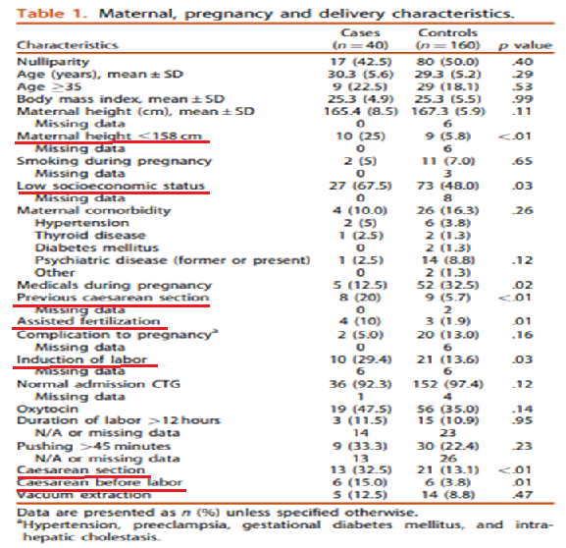

Slide 12
RESULTADOS
As características neonatais e os dados pós-natais são apresentados na Tabela 2
Complicações na gravidez: não diferiram, mas quase 30% dos casos experimentaram indução do parto em comparação com 13,6% dos controles (p =. 03).
Uso de ocitocina, duração do trabalho de parto > 12h e período expulsivo > 45min não diferiram.
Partos por cesariana: houve mais partos entre os casos, especialmente antes do trabalho de parto, mas sem diferenças nas extrações a vácuo;

Slide 13
RESULTADOS
Nascimento prematuro (34-36 semanas de IG): mais frequente no grupo de índice 20% em comparação com 6,3% ( p <. 01) mas, por outro lado, não houve diferenças no número de gestações pós-termo (42 semanas).
Perímetro cefálico > 37 cm: mais neonatos no grupo índice (10%) em comparação com os controles (2,5%; p =. 03).
Todos os recém-nascidos do grupo de convulsões apresentaram escores de APGAR normais aos 5 e 10 minutos de vida;
Todos os neonatos índice tiveram convulsões clínicas, das quais 85% foram verificadas com eletroencefalografia (EEG);
12 (30%) necessitaram de tratamento antiepiléptico no momento da alta.

Slide 14
RESULTADOS
Desfechos para o grupo índice foram acompanhados por um período mínimo de 4 anos a um máximo de 23 anos de idade.
Nove (22,5%) foram diagnosticados com epilepsia antes dos 4 anos de idade;
Quatro (10%) morreram antes dos 4 anos de idade;
As causas de morte foram:
dois casos de erro inato do metabolismo;
um caso de sepse com meningite;
um caso com perturbação da migração neuronal cerebral.

Slide 15
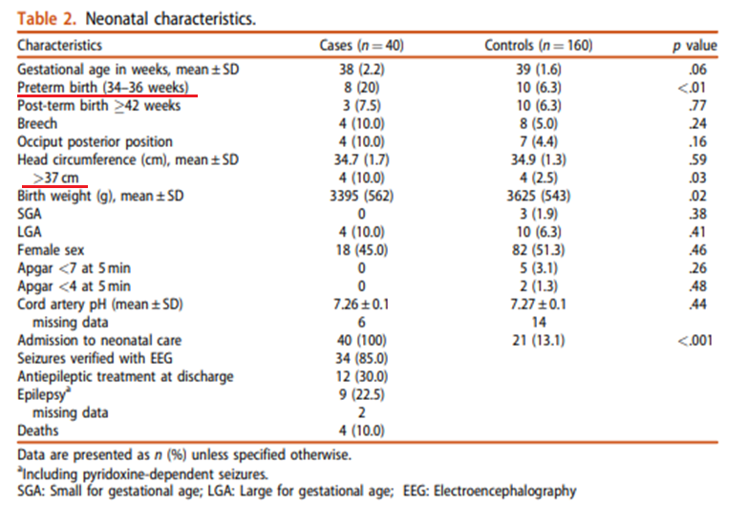
RESULTADOS

Slide 16
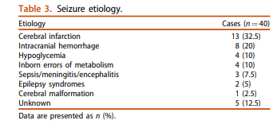
RESULTADOS
As etiologias das crises são apresentadas em Tabela 3.
Infarto cerebral ou hemorragia intracraniana foram as duas causas mais frequentes de convulsões, visto em mais da metade dos casos.

Slide 17
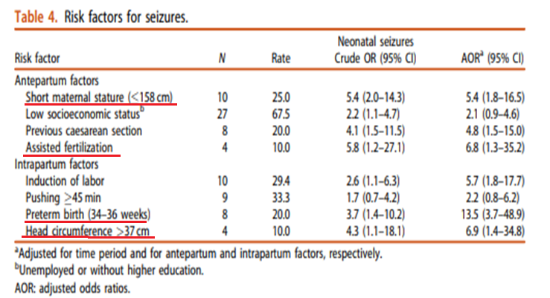
RESULTADOS
As análises de associação entre os preditores e convulsões por ORs e IC de 95% são apresentadas em Tabela 4 .

Slide 18
RESULTADOS
Fatores de risco anteparto mais fortes: baixa estatura materna e fertilização assistida;
Fatores de risco intraparto mais fortes: nascimento prematuro e perímetro cefálico > 37 cm;
Os ORs não mudaram significativamente em uma análise que incluiu idade materna, paridade, complicações na gravidez, uso de ocitocina e parto a vácuo.
Os fatores de risco intraparto mais fortes foram
nascimento prematuro (AOR: 13,5 [3,7- 48,9]) e perímetro cefálico> 37 cm (AOR: 6,9 [1,4-34,8])

Slide 19
DISCUSSÃO
O presente estudo, pela primeira vez, delineia fatores de risco perinatais para convulsões em recém-nascidos sem EHI.
Coleta de dados sobre as características maternas, do trabalho de parto e do parto, bem como sobre os dados neonatais.
Fatores de risco pré-natais: baixa estatura materna, cesariana anterior e fertilização assistida;
Fatores de risco intraparto: indução do trabalho de parto, grande perímetro cefálico e parto prematuro.

Slide 20
DISCUSSÃO
Fatores de risco maternos não confirmados
alta idade materna;
nuliparidade;
diabetes mellitus;
segundo estágio prolongado do TP;
uso de ocitocina;
baixo peso ao nascer;
bebês PIG;
sexo masculino;
pós-termo de nascimento.

Slide 21
DISCUSSÃO
Este estudo inclui recém-nascidos de termo e pré-termo tardio e confirma o nascimento prematuro como um fator de risco mais forte para convulsões no período neonatal;
Os resultados sugerem vulnerabilidade a distúrbios (além de EHI) que levam a convulsões.
Um grande ponto forte do presente estudo é que foram investgados somente os neonatos com convulsões. Na maioria dos estudos, neonatos com convulsões são frequentemente analisados juntos com neonatos sofrendo de convulsões com EHI concomitante, embora a fisiopatologia dos grupos difere

Slide 22
DISCUSSÃO
Fertilização assistida: risco aumentado de convulsões
Subfertilidade parental e/ou fatores relacionados à estimulação hormonal ou métodos usados;
Cesárea prévia: risco aumentado de convulsões.
Prematuridade, EHI, morte neonatal e natimorto são resultados neonatais adversos se história de cesariana.
Mulheres que passam por um trabalho de parto estão expostas ao risco de ruptura uterina.
Esse é o primeiro estudo a apresentar uma associação entre cesariana e convulsões neonatais sem EHI.
Estudos maiores de base populacional serão necessários para determinar o significado desse achado

Slide 23
DISCUSSÃO
Indução do parto: é um risco para convulsões neonatais e pode ser devido a confusão por indicação.
Baixa estatura materna: risco aumentado de convulsões;
Desproporção cefalopélvica, parto obstruído, parto complicado a vácuo e distocia de ombro podem ser traumáticas para o recém-nascido e ocorrem com mais frequência em mulheres baixas.
Perímetro cefálico (>37 cm): risco aumentado de convulsões;no entanto na Odds ratio ajustada não persistiu significante
Está associado a trabalho de parto prolongado, parto vaginal operatório, cesariana e sofrimento fetal.

Slide 24
DISCUSSÃO
Desde que a incidência de convulsão na ausência de EHI foi baixa (0,41 / 1000), s convulsões representam um sinal de doença significativa;
As convulsões são essenciais para identificar, investigar a etiologia e tratar, para melhorar o resultado (letal em 7 - 30% e sequelas adversas em 30 - 50%);
Com a mortalidade de 10% e morbidade neurológica em 22,5%, o presente estudo confirma relatos de resultados adversos em recém-nascidos com convulsões;

Slide 25
CONCLUSÃO
O nascimento prematuro foi o fator de risco mais forte para convulsões neonatais na ausência de EHI.
A maior vulnerabilidade a distúrbios que levam a convulsões, exige cautela quando o parto é considerado.
Os sinais de sofrimento fetal intraparto não foram evidentes e todos os casos pareciam saudáveis ao nascimento, embora posteriormente tenham desenvolvido convulsões.
Assim, as causas das convulsões neonatais não relacionadas ao EIH só podem se identificadas no momento dos sintomas clínicos, o que limita bastante o potencial de prevenção.

Slide 26
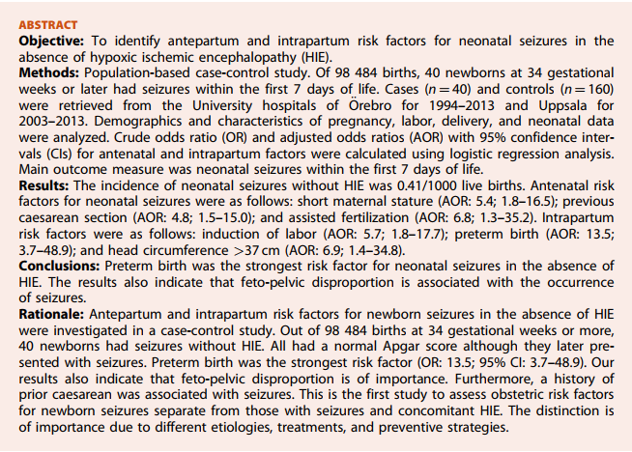

Slide 27
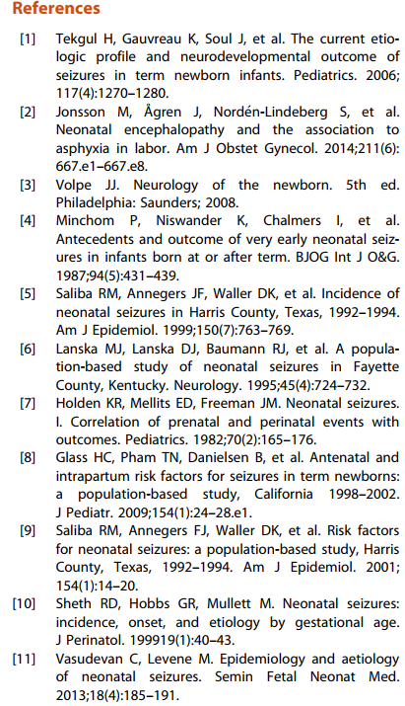
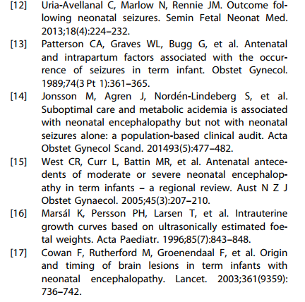

Slide 28
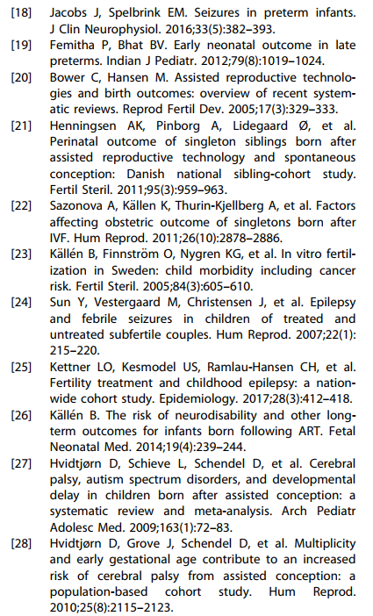
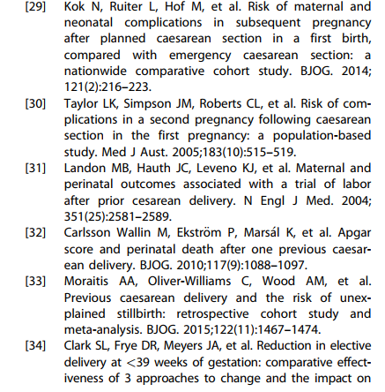

Slide 29
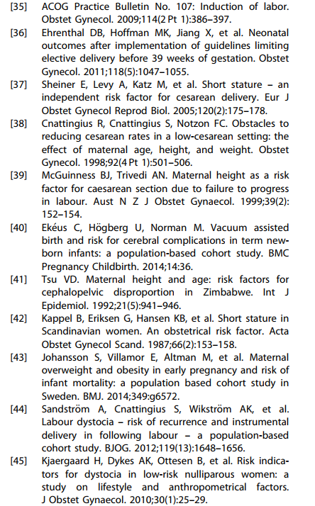
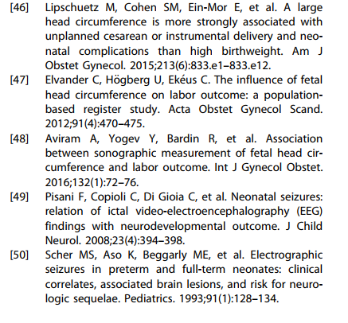

Slide 30
Nota do Editor da página neonatal www.paulomargotto.com.br Dr. Paulo R. Margotto. Estudando Juntos!

Slide 31


Convulsões no recém-nascido de extremo baixo peso são associadas com prognóstico adverso
2010
Seizures in extremely low birth weight infants are associated with adverse outcome.
Davis AS, Hintz SR, Van Meurs KP, Li L, Das A, Stoll BJ, Walsh MC, et al .J Pediatr. 2010 Nov;157(5):720-5.e1-2. doi: 10.1016/j.jpeds.2010.04.065. Epub 2010 Jun 14.PMID: 20542294 Free PMC article. Artigo Livre!
Apresentação: Liana de Medeiros Machado - R4 –UTI Pediátrica do Hospital Regional da Asa Sul/SES/DF. Coordenação: Paulo R. Margotto
Shah et al demonstraram recentemente convulsões eletrográficas em 11 de 51 (21%) pré-termos <30 semanas, embora apenas 2 crianças (18%) demonstraram uma clínica correlacionada.
Portanto, as taxas de convulsões clínicas, provavelmente subestimam a verdadeira incidência de atividade convulsiva na população pré-termo.
O presente estudo demonstra que a convulsão clínica e os movimentos percebidos como ataques clínicos em crianças de extremo baixo peso sobreviventes a 36 semanas de idade pós-menstrual estão associados com maiores probabilidades de morte tardia ou insuficiência do neurodesenvolvimno, independente de variáveis ​​demográficas, morbidades perinatais e neonatais.

Slide 32
2010
7o Simpósio Internacional de Neonatologia do Rio de Janeiro (24-26/6/2010): Convulsão Neonatal: mecanismos básicos responsáveis pela indução da injúria no recém-nascido Autor(es): Maria Roberta Cílio (Itália). Realizado por Paulo R. Margotto
Por que o cérebro neonatal está tão propenso a convulsões? Será que a convulsão por si só leva a uma lesão cerebral? Temos qu entender os mecanismos para prevenir a lesão? Por que é importante entender o mecanismo?
Entendendo a base genética e molecular da epilepsia podemos identifica uma terapia que não somente previnie a convulsão, mas também o desenvolvimento da epilepsia. É o que chamamos de epileptogênese.
Por que o cérebro imaturo é tão propenso a convulsão? Temos uma coisa chamada “arranjo a três” do desenvolvimento: γ-aminobutyric acid (GABA), N-methyl-D-aspartate (NMDA) e α--amino-3-hydroxy-5-methyl-4-isoxazole propionate (AMPA). O AMPA é um subtipo de receptor glutamato que acredita ser útil para uma transmissão sináptica excitatória mais rápida. No adulto o GABA é um neurotransmissor primariamente inibidor, já no RN o GABA é um neutransmissor excitatório, devido à maior concentração de cloretos intracelular no cérebro imaturo em relação ao cérebro maduro; somente depois que será inibidor.
Podemos observar as diferenças entre o cérebro do RN e o do adulto: desequilíbrio entre a despolarização (excitação) e hiperpolarização. O cérebro do RN é mais propenso a ficar excitado. No cérebro neonatal é muito importante a excitação porque se os neurônios não tiverem excitados não se conectam um com ou outro. Nos cérebros imaturos existe o desequilíbrio entre excitação e inibição, mas esta excitação é importante para o desenvolvimento do próprio cérebro. Isto torna o cérebro do RN mais susceptível a responder com convulsões a diferentes injúrias.
Convulsões prolongadas ou repetidas em um cérebro em desenvolvimento podem provocar danos sem perda celular, com déficit cognitivo e maior susceptibilidade a convulsões (há uma diminuição do limiar para convulsões). (Long-term effects of status epilepticus in the immature brain are specific for age and model. Cilio MR, Sogawa Y, Cha BH, Liu X, Huang LT, Holmes GL. Epilepsia. 2003 Apr;44(4):518-28). Artigo Integral.

Slide 33
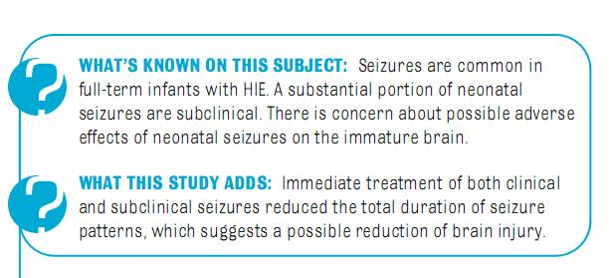
Efeitos do tratamento das convulsões neonatais subclínicas detectadas monitorização contínua eletroencefalográfica amplitude-integrada:ensaio randomizado e controlado Autor(es): Linda G. M. van Rooij, Mona C. Toet, Alexander C. van Huffelen, Floris Groenendaal, et al . Apresentação: Daniel Artiaga, Diogo Wagner, Fernando Galli, Paulo R. Margotto
Effect of treatment of subclinical neonatal seizures detected with aEEG: randomized, controlled trial.
van Rooij LG, Toet MC, van Huffelen AC, Groenendaal F, Laan W, Zecic A, de Haan T, van Straaten IL, Vrancken S, van Wezel G, van der Sluijs J, Ter Horst H, Gavilanes D, Laroche S, Naulaers G, de Vries LS.Pediatrics. 2010 Feb;125(2):e358-66. doi: 10.1542/peds.2009-0136. Epub 2010 Jan 25.PMID: 20100767 Clinical Trial.
O que este estudo agrega:
2010
O tratamento imediato tanto das crises clínicas como subclínicas
reduz o tempo de duração das convulsões, sugerindo possível
redução na lesão cerebral

Slide 34
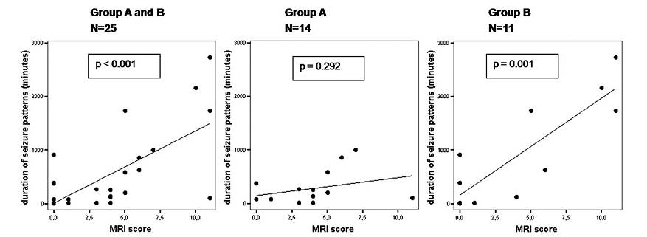
Ressonância Magnética:
Há uma correlação significante entre a duração das convulsões e o escore de ressonância magnética
Relação entre duração do padrão de convulsão e escore da RM-regressão linear)
Grupo A (tratamento em crises clínicas e subclínicas) ou Grupo B (cegueira do registro aEEG e tratamento de apenas crises clínicas)

Slide 35

DIAGNÓSTICO E MANUSEIO DAS CONVULSÕES NEONATAIS
Krisa Van Meurs (Estados Unidos).
23o Congresso Brasileiro de Perinatologia, 14 a 17 de setembro de 2016, Gramado, RS. Realizado por Paulo R. Margotto,
2016
As convulsões neonatais podem ser o primeiro e único sinal clínico de distúrbio do sistema nervoso central no recém-nascido e devido a baixa acurácia do diagnóstico baseado em sinais clínicos e a falta de estudos baseados em populações usando o EEG convencional (EEGc), a verdadeira incidência só pode ser estimada. Como já sabemos, as convulsões ocorrem mais em recém-nascidos (o cérebro neonatal é hiperexcitável, em relação ao do adulto) devido a:-crítico período de sinaptogênese; -receptores glutamatos (excitatórios) são abundantes; receptores GABA (inibitórios) estão reduzidos (estes receptores exercem uma ação excitatória paradoxal nos neurônios imaturos devido ao aumento da expressão do transportador NKCCI. Durante toda a Conferência foi enfatizada importância do Eletroencefalograma, tanto convencional(EEGc), como o de amplitude (EEGa). Historicamente o diagnóstico de convulsão foi mais frequentemente baseado em sinais clínicos.

Slide 36
No entanto, os estudos de EEG demonstraram que nem todo evento clínico suspeito é convulsão epiléptica (muitas convulsões neonatais são subclínicas).
Assim o diagnóstico impreciso de convulsão tem importantes conseqüências:, como subtratamento nos neonatos com convulsões subclínicas e exposição desnecessária a anticonvulsivantes nos neonatos com atividade motora suspeita. Apenas 1/3 das crises EEGs se expressam clinicamente, além dos neonatologistas não reconhecerem ou interpretaram mal estas manifestações clínicas. Além do mais, o monitoramento EEG documenta a contínua expressão EEG após o uso de drogas antiepilépticas, após a supressão completa ou parcial dos comportamentos clínicos convulsivos (58% das convulsões persistentes tiveram desacoplamento de expressões elétricas e clínicas de convulsões). Sinais clínicos são ausentes em 89-90% nas convulsões eletrográficas. A definição de Status Epilepticus proposta para os neonatos é: convulsões presentes em mais de 50% do tempo gravado.

Slide 37
Vejam o Guideline para a monitorização contínua EEG nos neonatos :1-recém-nascidos com alto risco para convulsões deveriam ser monitorizados por 24 horas. Se detectadas convulsões, a monitorização deveria continuar até pelo menos 24 horas sem convulsão;2-revisão por neurofisiologista após 1 hora de gravação e, depois, 2 vezes ao dia ou mais freqüentemente se clinicamente indicado, com relatos diários escritos; 3-observador ao lado do leito para documentar eventos clínicos suspeitos de convulsões, administração de drogas, alimentação; 4-EEGa ao lado do leito. Na abordagem terapêutica, os fatores a serem considerados são: duração, severidade e etiologia da convulsão; breves convulsões secundárias a distúrbios metabólicos reversíveis (como hipoglicemia) não requerem anticonvulsivante, enquanto convulsões devido a outras etiologias e que são prolongadas, deverão ser tratadas. A abordagem comum de tratar as convulsões clínicas sem a confirmação EEG resulta em tratamento inadequado das verdadeiras convulsões e expõem alguns recém-nascidos a medicações desnecessárias e potencialmente prejudiciais.

Slide 38
O EEG convencional é crítico no diagnóstico e tratamento das convulsões. O ótimo protocolo para o tratamento das convulsões neonatais permanece desconhecido sendo urgentemente necessários mais estudos! Entre as novas drogas, bumetanide teve limitada redução na convulsão, além do maior risco de perda auditiva. Estamos aguardando os resultados do estudo de eficácia do levetiracetam (40-60mg/kg endovenoso no controle de convulsões comparado ao fenobarbital (20-40mg/kg) quando usado como terapia de primeira linha. O tratamento das convulsões EEGs demonstrou melhor resultado na ressonância magnética a termo. Assim até que o EEG convencional seja amplamente disponível, provavelmente muitos bebês com convulsões não serão identificados, com maiores riscos de lesão cerebral enquanto outros serão tratados desnecessariamente, expondo-os aos efeitos adversos dos anticonvulsivantes. Cuidado acompanhamento deve ser realizado nos neonatos que saem em uso de anticonvulsivantes (exposição prolongada ao fenobarbital pode inibir o crescimento cerebral a afetar adversamente o neurodesenvolvimento).

Slide 39
2019
CONVULSÕES NEONATAIS: MAIS QUE OS OLHOS PODEM VER
Courtney Wusthoff (EUA)
NEOBRAIN BRASIL 2019. Congresso Internacional-PBSF em Neuroproteção e Neuromonitorização Neonatal, São Paulo, 8-9 de novembro de 2019
Reprodução da Conferência realizada por Paulo R. Margotto.
É enfatizado a importância do uso do EEG contínuo (cEEG) na detecção das CONVULSÕES SUBCLÍNICAS. Essas se associam ao aumento da pressão intracraniana, além potencializar o sofrimento metabólico do paciente com lesão cerebral e, portanto, pode levar a lesão celular permanente. Na Encefalopatia hipóxico-isquêmica (EIH), a gravidade das convulsões em recém-nascidos humanos com asfixia perinatal é independentemente associada à lesão cerebral. As convulsões por si só podem piorar o desenvolvimento cerebral (~ 80% das crises neonatais são sintomáticas de lesão cerebral!) Tanto no período perioperatório como pós-operatório a ocorrência das convulsões detectadas no cEEG na Doença Cardíaca associou-se a piores resultados tanto aos 4 anos como aos 16 anos de vida. As convulsões neonatais não são diagnosticadas com segurança por observação clínica sozinha (até 85% das crises neonatais não apresentam sinais clínicos), além de que até 75% das crises clínicas suspeitas não são convulsões epilépticas! O desacoplamento eletroclínico é comum ( ~ 50% após fenitoína ou fenobarbital), ou seja ou seja, os sinais desaparecem, mas a convulsão continua

Slide 40
Não podemos diagnosticar convulsões somente olhando o bebê. Eles fazem todos os movimentos esquisitos, como olhar estranho, espasmos. A gente acha que é convulsão. A vídeo monitorização eletroencefalográfica contínua (cEEG) é o padrão ouro para convulsões neonatais, no entanto, existem barreiras à implementação desta tecnologia. No entanto, o EEG de amplitude integrada (aEEG) é uma alternativa útil se o cEEG for indisponível. É uma ferramenta de neurofisiologia à beira do leito que utiliza um número de canais para gravar o sinal do EEG bruto que é filtrado, retificado, processado e exibido em amplitude semilogarítmica e escala compactada no tempo. E uma ferramenta útil que pode complementar, embora não substitua o cEEG. Com o uso do aEEG versos cEEG em bebês submetidos à hipotermia, o risco do uso de anticonvulsivante caiu em 67% com o uso do cEEG. Olhando somente para os bebes com aEEG, o percentual de uso de anticonvulsivantes caiu para 38%. Assim conseguiram manter o tratamento apenas naqueles bebes que estavam com convulsões

Slide 41
A curto prazo do uso do aEEG você está ajudando realmente a não expor o uso excessivo de medicamentos nesses bebes. Devemos sempre avaliar a causa das convulsões neonatais, mesmo que a ressonância seja normal. Tenha uma abordagem consistente para o tratamento de convulsões neonatais. Confirme que “convulsões” são convulsões reais (convulsões não tratadas podem contribuir para piora dos resultados, no entanto o tratamento excessivo não é benigno). As convulsões subclínicas devem ser tratadas. O fenobarbital continua sendo a base do tratamento para convulsões neonatais: funciona em 80% dos casos.
Portanto, use EEG ou aEEG para confirmar todas as suspeitas de convulsões neonatais, para rastrear convulsões em neonatos de alto risco; para novas convulsões, procure causas reversíveis; use a RM para avaliar a etiologia e planeje o acompanhamento visando desenvolvimento neurológico para todos os bebês com convulsões.

Slide 42
Cassificação das Convulsões, Etiologia e Manejo
2019
Seizure classification, etiology, and management.
Shellhaas RA.Handb Clin Neurol. 2019;162:347-361. doi: 10.1016/B978-0-444-64029-1.00017-5.PMID: 31324320 Review
As primeiras semanas de vida são um período de risco elevado de convulsões devido a características fisiológicas dependentes da idade do cérebro em desenvolvimento que levam ao aumento da excitação neuronal e diminuição da inibição.
Geralmente as convulsões em neonatos são um sintoma de lesão cerebral aguda; convulsões são raramente devido à síndrome epiléptica de início neonatal.
As convulsões neonatais são prejudiciais ao cérebro em desenvolvimento;
Diagnóstico precoce e preciso é crítico.
Em caso de suspeita de convulsões, o monitoramento EEG deve ser iniciado assim que for viável, a fim de avaliar eventos preocupantes, rastrear convulsões subclínicas e avaliar o histórico de EEG.
O EEG integrado em amplitude pode fornecer excelentes dados complementares, particularmente com relação à evolução dos padrões de fundo, mas tem sensibilidade limitada para detectar convulsões neonatais individuais.

Slide 43
Uma urgente abordagem sistemática para o diagnóstico etiológico preciso é a chave para uma gestão ideal e estimativas de prognóstico.
A avaliação da etiologia da crise deve ocorrer paralelamente ao início do tratamento adequado.
É fundamental que os neonatologistas e neurologistas desenvolvam práticas baseadas em consenso específicas para hospitais na avaliação e tratamento das crises neonatais.
Essas vias de prática podem agilizar a tomada de decisão, facilitar a administração rápida de medicamentos e potencialmente diminuir a carga de convulsões e otimizar resultados.
Nesse capítulo,são apresentadas a fisiopatologia, epidemiologia, tratamento e considerações no gerenciamento de longo prazo para convulsões neonatais.

Slide 44
Identificação e reconhecimento das convulsões neonatais (Identification and Management of Neonatal Seizures)
Donna M. Ferrieri (EUA).22º Simpósio Internacional de Neonatologia do Santa Joana, São Paulo, 11-14 de setembro de 2019.
Realizado por Paulo R. Margotto.
2019
Nessa Conferência a Dra. Donna M Ferriero destaca a necessidade da monitorização eletroencefalográfica. Há má discordância entre os especialistas em epilepsia (em 50% discordam ao apresentar um vídeo). Precisamos de um EEG para esclarecer, sendo essa mais uma razão da necessidade do EEG. Em 20 videoclipes (11 com convulsões e 9 sem) foram avaliados por 91 doutores e 46 enfermeiras. O número de eventos corretamente identificados foi 10 de 20. Muitas vezes, é impossível diferenciar com precisão entre os movimentos convulsivos e os não convulsivos em bebês usando apenas a avaliação clínica. A avaliação de vídeos de bebês com encefalopatia hipóxico-isquêmica tratados com hipotermia mostrou que em mais de 1/3 desses pacientes (34%-14/41) apresentaram convulsões e status epilepticus em 10% (4/41); 6/14 crianças (43%) nunca tiveram correlação clínica. A maior parte das convulsões neonatais é ocasional, ainda que sejam eventos reativos a insultos agudos, porém existe uma percentagem significativa emergente que apresenta os seus primeiros sintomas no período neonatal, mas realmente eles tem epilepsia de início neonatal ou encefalopatia neonatal que requerem tratamento personalizado.

Slide 45
A distinção precoce entre convulsões agudas e epilepsia de início neonatal tem implicações terapêuticas e prognósticas importantíssimas, pois os medicamentos que usamos para as convulsões sintomáticas aguda no período neonatal normalmente não funcionam em epilepsias genéticas. Em um perfil de epilepsia neonatal podemos ver que 83% com encefalopatia epiléptica podem ser confirmados com testes genéticos (KCNQ2 foi o mais alto associado com epilepsia familiar benigna neonatal e com variáveis malignas). 3/4 das epilepsias neonatais tem causas patogênicas e temos que entender esses fenótipos, razão pela qual, o estes genéticos são de primordial importância. Doses maciças de fenobarbital e midazolam podem exacerbar a epilepsia neonatal familiar benigna. Podemos ter temos uma resposta rápida e segura com doses baixas de carbamazepina nos casos de epilepsia neonatal familiar benigna (19 lactentes com convulsões neonatais, dos quais 16 tinham história familiar de convulsões, 14 de 19 com mutações do KCNQ2 e 2 de 19, com mutação do KCNQ3). Interessante que 88% ficam leis de convulsões dentro de 1 hora. Então, usando a carbamazepina e as convulsões pararam; você agora sabe trata-se de uma epilepsia neonatal genética provavelmente devido a uma mutação do KCNQ2. Então é o KCNQ2 que achávamos que fosse só familiar benigna, mas é um fenótipo emergente de uma encefalopatia epiléptica neonatal. Esse é um artigo belíssimo que acabou de descrever isso. Isso sugere que a triagem do KCNQ2 deve ser incluída na investigação diagnóstica de crises refratárias neonatais de origem desconhecida.

Slide 46
A Dra. Donna M. Ferriero conclui que há possíveis etiologias subjacentes que podem necessitar de tratamentos específicos. Convulsões não controladas / não tratadas definitivamente pioram o prognóstico. É necessária a monitorização do cérebro e sem o EEG Não dá para fazer o diagnóstico clínico de convulsões. Como vimos mesmos os especialistas em epilepsia erravam na metade das vezes no diagnóstico das convulsões clínicas. Vocês querem errar na metade do tempo? O RN precisa do medicamento? Vou fazer o medicamento errado? Precisamos SIM do EEG. Tem que pressionar. Não precisaria do vídeo. O EEG dos pobres é o aEEG, mas muitas vezes você não consegue detecta convulsões que ocorrem com menos de 10 segundos. Novamente enfatizo que a monitorização EEG é de importância capital. Você não pode ter uma Unidade se você não puder medir uma pressão arterial, saturação de O2 e frequência cardíaca. Por que você vai ter uma Unidade se você não vai poder medir a atividade cerebral que é tão essencial para o desfecho? É um custo tão pequeno em relação aquilo que você tem que lidar e que você vai ter depois em relação ao desfecho e o cuidado que terá com o bebê que ficou sem tratamento porque não tinha o equipamento na Unidade. Você precisa buscar atividade convulsiva nos recém – nascidos com EHI e tratá-la.

Slide 47
CRISES CONVULSIVAS NO PERÍODO NEONATAL
Sérgio Henrique Veiga, Paulo R. Margotto, Joseleide G. Castro.
Capítulo do livro Assistência ao Recém-Nascido de Risco, Editado por Paulo R. Margotto, 4a Edição, 2020, em Preparação.
2020
COMO E QUANDO SUSPENDER AS MEDICAÇÕES ANTIEPILÉPTICAS
Após 72 horas do controle das crises com exame neurológico normal e/ou EEG normal,
Se a medicação for utilizada por pouco tempo poderá ser retirada de uma vez,
Se o exame neurológico permanece anormal e o EEG normal considerar a retirada da medicação,
EEG anormal, manter a medicação com acompanhamento e EEG periódicos e a retirada da medicação está condicionada aos sinais de normalização do EEG,
Quando for necessidade o uso de associação de duas ou mais medicações sugere-se que está ocorra na ordem inversa de introdução.

Slide 48

OBRIGADA!

